Slide 1
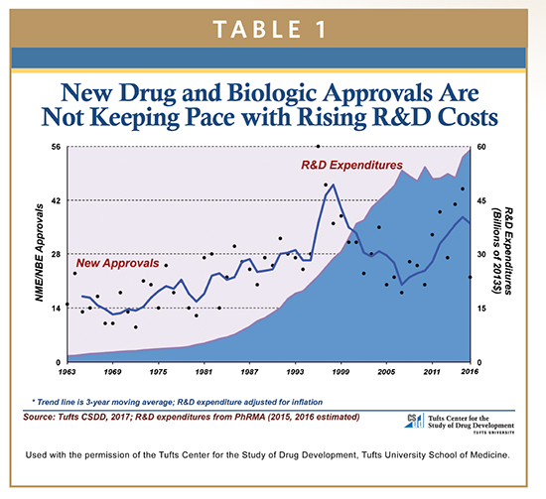
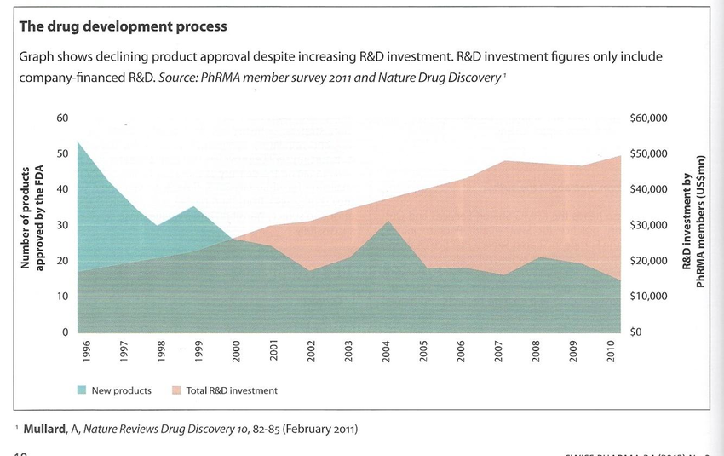
1. Current limitations: 바이오 분야의 ‘연구개발 패러독스’, 즉, 연구를 하면 할수록 약 가격이 천문학적으로 늘고, 또한 새로운 신약 승인 건수가 항상 증가한다는 보장이 없습니다.
https://drug-dev.com/drug-development-to-de-risk-patient-acceptance-of-biologic-drugs-focus-early-on-delivery/
Tufts. http://csdd.tufts.edu/files/uploads/Tufts_CSDD_briefing_on_RD_cost_study_-_Nov_18,_2014.pdf.

Slide 2
보통 신약 개발은 임상 3상을 거친 후, 허가를 받는 과정까지 대략 17년 정도가 걸리며, 또한 1만 개 후보 중에 성공하는 것은 3개 정도에 불과합니다.
PDD (phenotypic drug discovery)
(PDD → Hit Analysis → Target Deconvolution
R&D Cycle:
Design → Make (Synthesize) → Test → Design → [...]
Investigate: Efficacy
TI/TV
Target Identification,
Target Validation)
T2H
(Test to Hit)
H2L
(Hit to Lead)
Lead Optimization
Clinical
Candidates
TDD (Target-based drug discovery)
(TI/TV → Screening Campaign)
Investigate: Toxicity
GLP Toxicology Test
(good lab practices)
IND Application
(Investigational
New Drug)
First-in-human (FIH)
Clinical Trial
Phase I
Clinical Trials
(Phases II, III)
CSR
NDA
(Clinical Study
Report)
(New Drug
Application)
Regulation Science

Slide 3
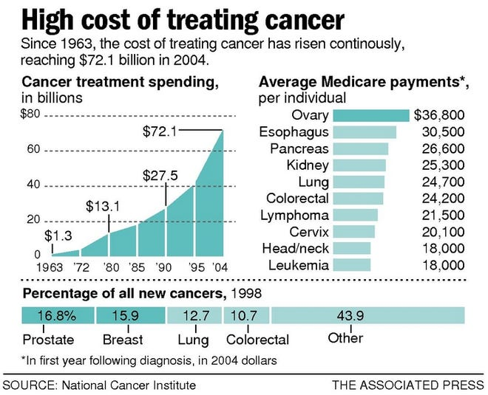
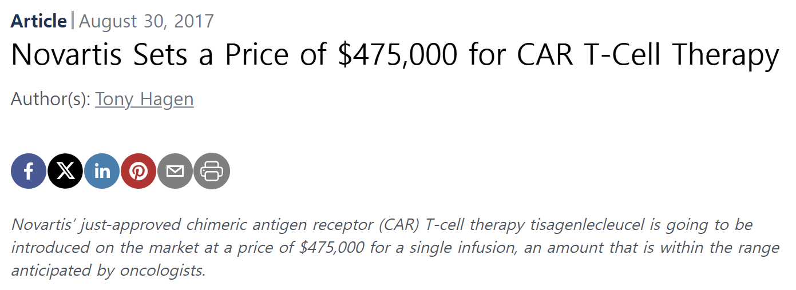

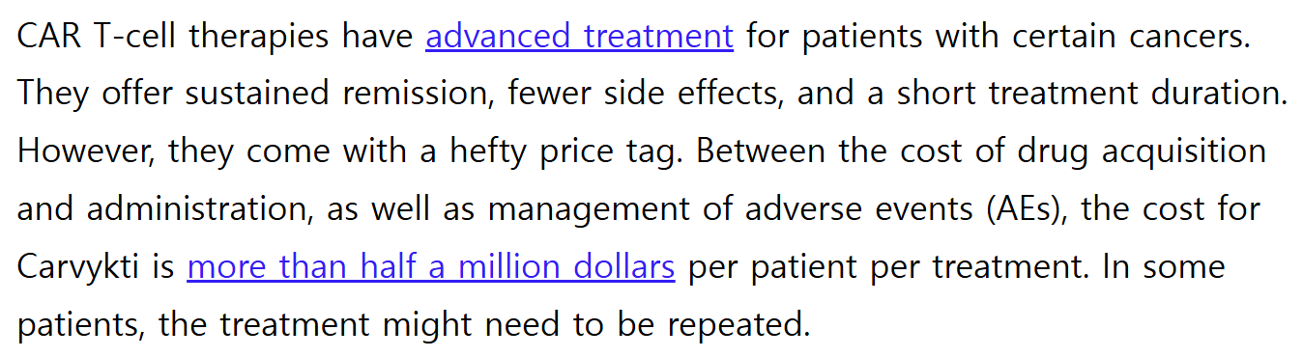

또한, 신약개발에는 대략 5조 정도의 비용이 들어가며, 이와 같은 높은 연구개발, 생산, 및 유통 비용은 환자의 높은 의료비용에 포함이 됩니다.
https://www.onclive.com/view/novartis-sets-a-price-of-475000-for-car-tcell-therapy
https://www.managedhealthcareexecutive.com/view/fda-approves-carvykti-for-earlier-treatment-in-multiple-myeloma

Slide 4
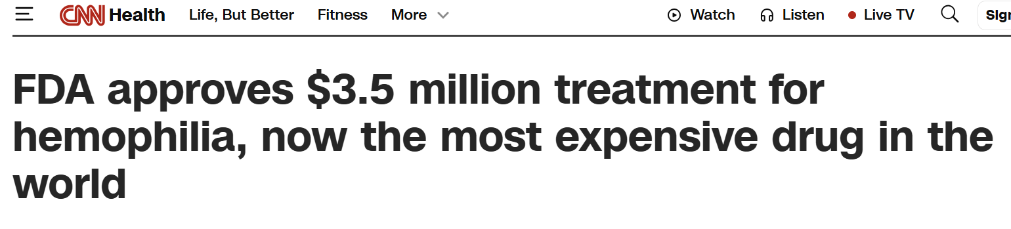
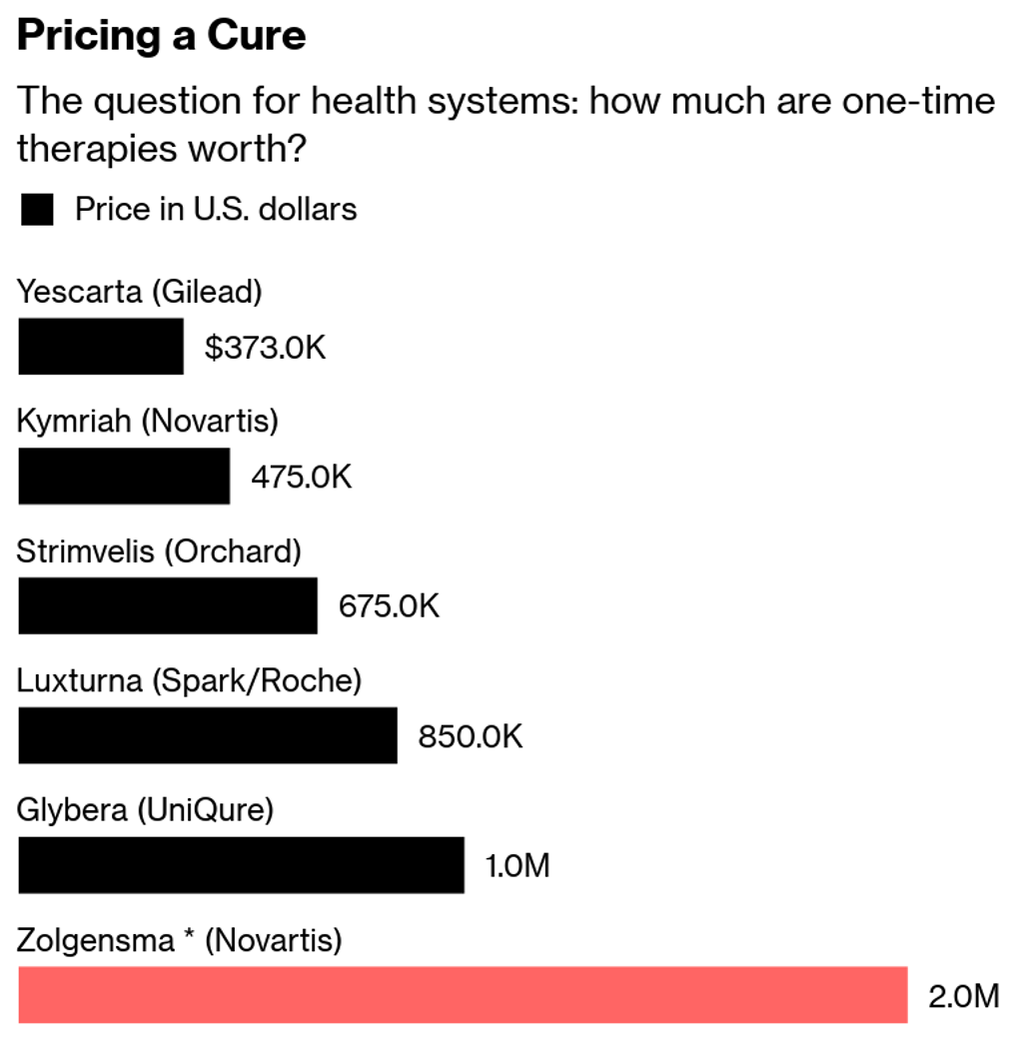
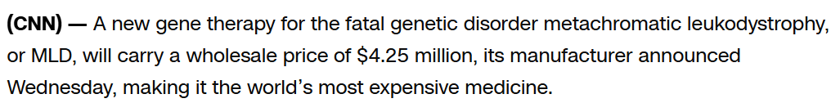

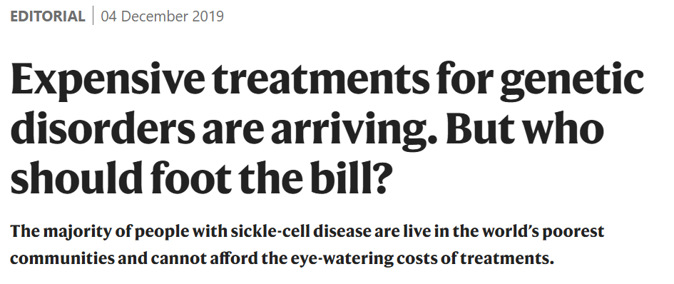
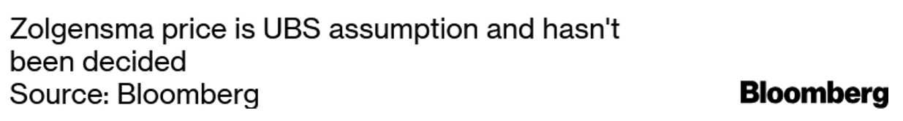
특히 희귀성 유전질환의 경우, 미국 FDA의 승인을 받은 혈우병 치료제 등 유전자 치료제는 가격이 수십 억에 달합니다.
https://www.marketwatch.com/story/this-is-the-most-expensive-drug-in-america-2016-04-09

Slide 5
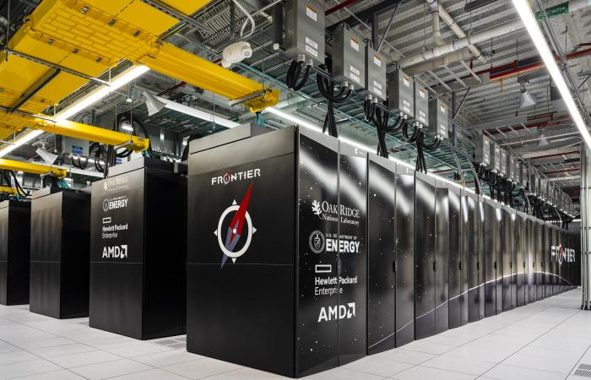
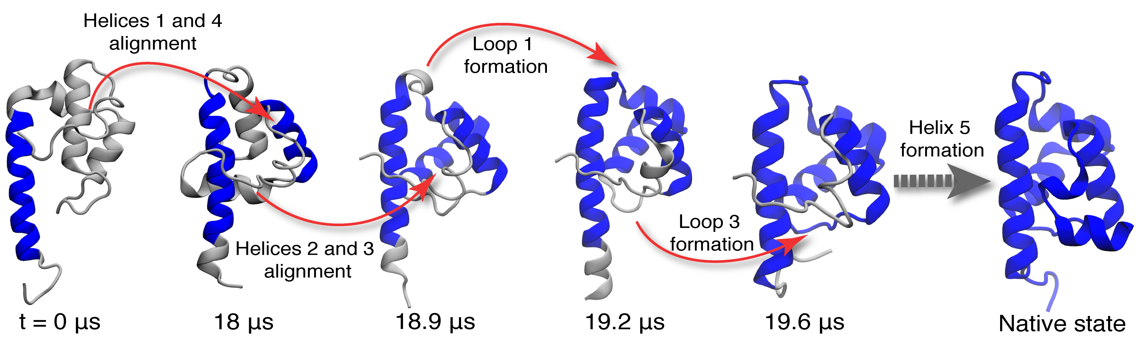
제약 R&D 과정에서 사용되는 컴퓨터 시뮬레이션은, 여전히 여러 단점들이 있습니다. 예를 들어서, 슈퍼컴퓨터를 사용해도, 단백질 분자 동역학(MD) 시뮬레이션은 시스템의 복잡성으로 인하여 계산만 몇 달이 걸릴 수 있습니다.
supercomputer
~ microsecond simulation = ~ months (at best) computing time
Borman, Stu. "Anton Supercomputer Proves Mettle." Chemical & Engineering News, vol. 88, no. 42, 18 Oct. 2010, cen.acs.org/articles/88/i42/Anton-Supercomputer-Proves-Mettle.html. Accessed 23 Feb. 2025.
https://cen.acs.org/articles/88/i42/Anton-Supercomputer-Proves-Mettle.html
https://www.ks.uiuc.edu/Research/folding/

Slide 6

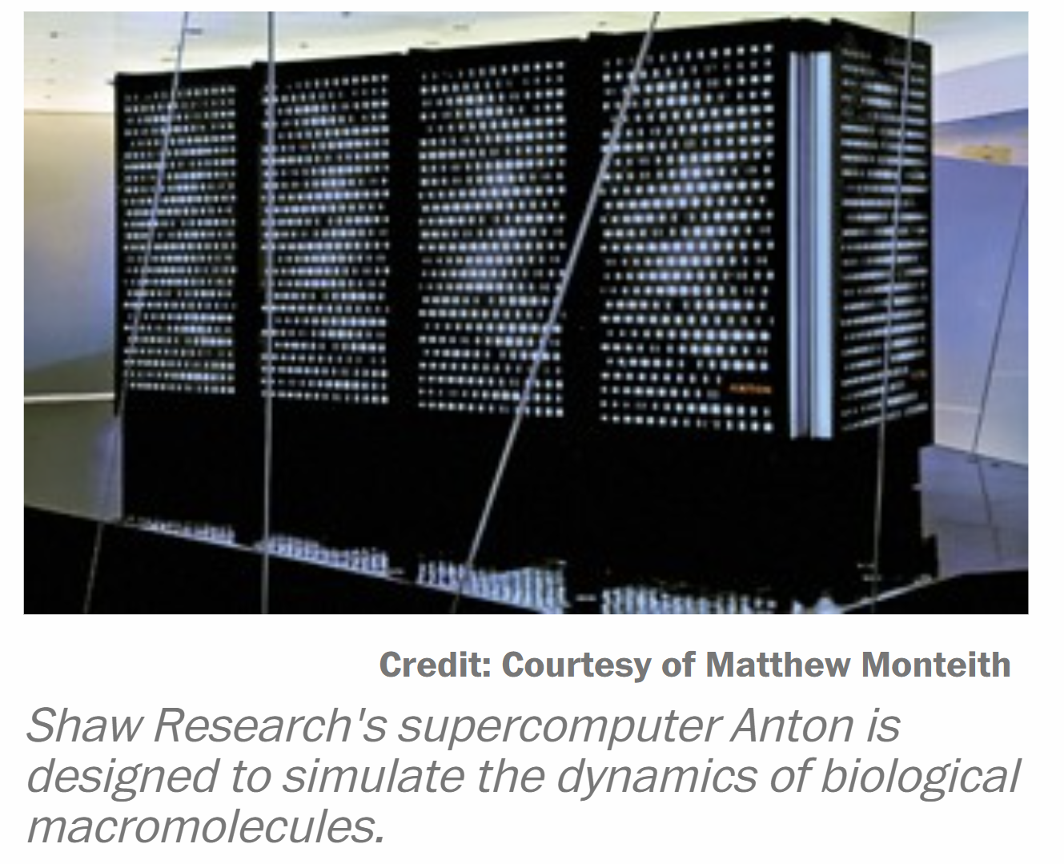
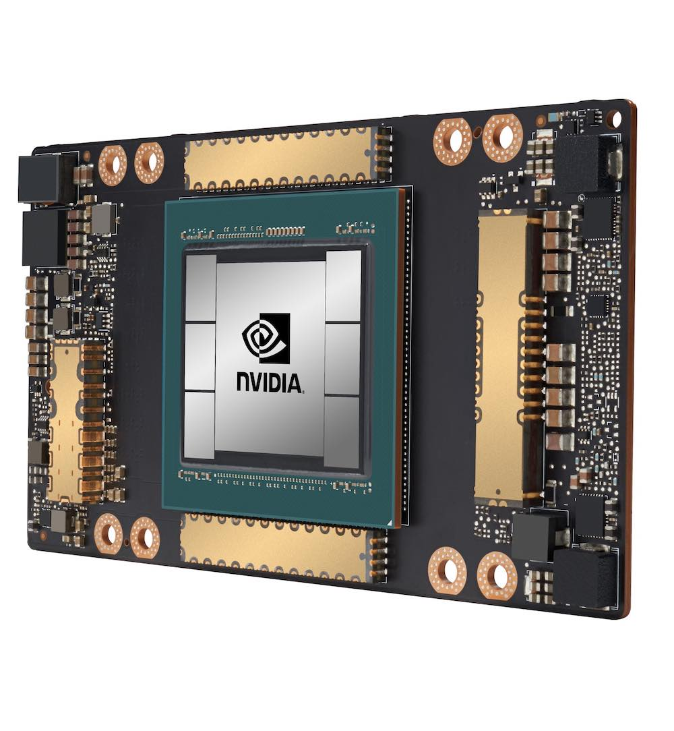
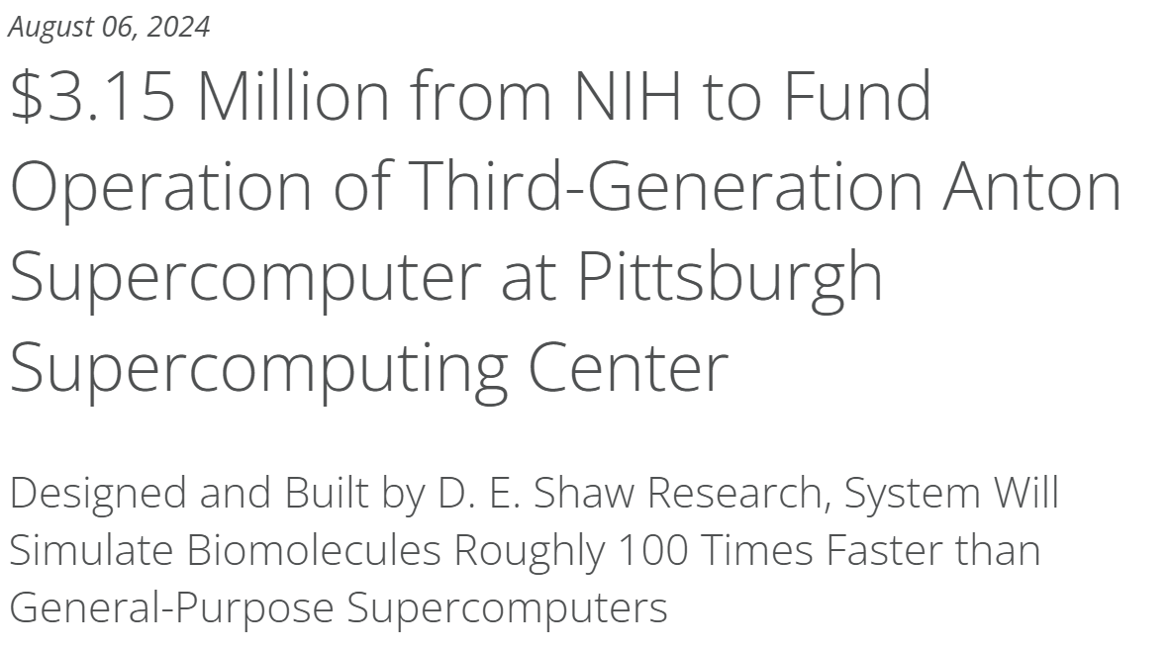

또한, 슈퍼컴퓨터에서 시뮬레이션을 실행하는 데는 전기, 냉각, 유지 관리 등 상당한 운영 비용이 발생하며, 이는 곧 환경 오염 및 에너지 고갈 등의 문제점으로 이어집니다.
NVIDIA A100 GPU : USD $25,000
GPU X 1000 = $ 25,000,000
Chiacchia, Kenneth. "$3.15 Million from NIH to Fund Operation of Third-Generation Anton Supercomputer at Pittsburgh Supercomputing Center." Mellon College of Science, Carnegie Mellon University, 6 Aug. 2024, www.cmu.edu/mcs/news-events/2024/0806_3-15-million-from-nih-to-fund-operation-of-third-generation-anton-supercomputer.html. Accessed 23 Feb. 2025.
https://www.cmu.edu/mcs/news-events/2024/0806_3-15-million-from-nih-to-fund-operation-of-third-generation-anton-supercomputer.html

Slide 7
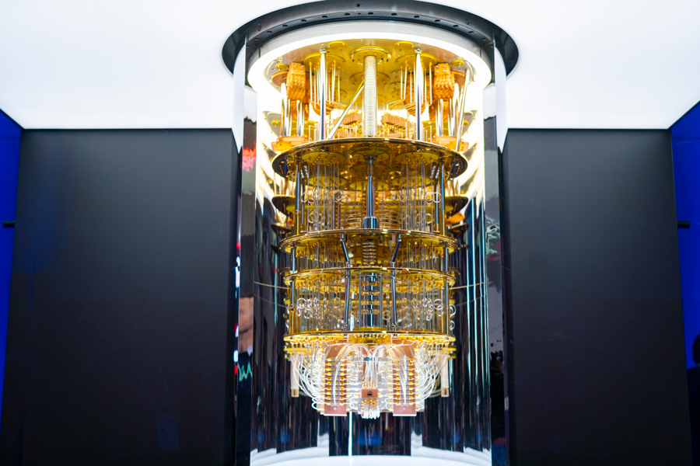
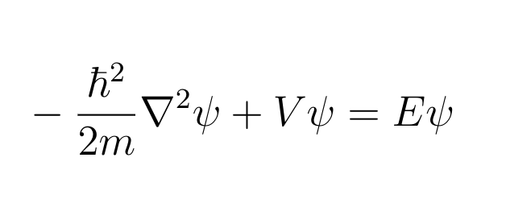
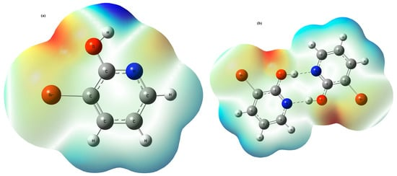
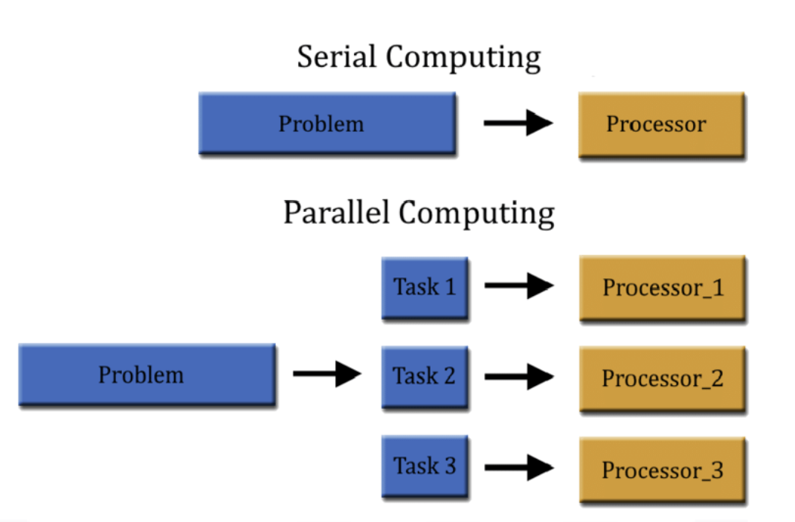
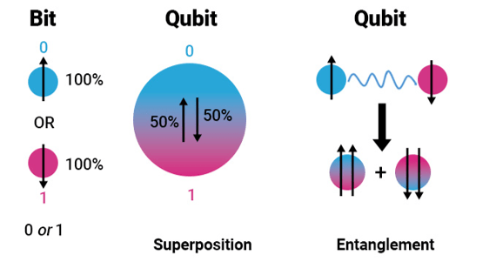
2. Quantum Solution: 양자 컴퓨터는 중첩, 얽힘, 간섭의 원리를 통하여, 여러 변수를 동시에 처리하는 병렬 처리(parallel processing) 방법 등으로, 단백질 시뮬레이션 등 복잡한 문제에 대해 훨씬 자연스럽고, 빠르게 계산을 수행할 수 있습니다.
Quantum Mechanics
Natural
Language
Molecular Simulation
Information Unit: Qubit
Natural
Information
Processing
Çavuşoğlu, Ünal, et al. "Performance Evaluation of a Parallel Image Enhancement Technique for Dark Images on Multithreaded CPU and GPU Architectures." ResearchGate, Jan. 2022, doi:10.13140/RG.2.2.20285.67048.

Slide 8
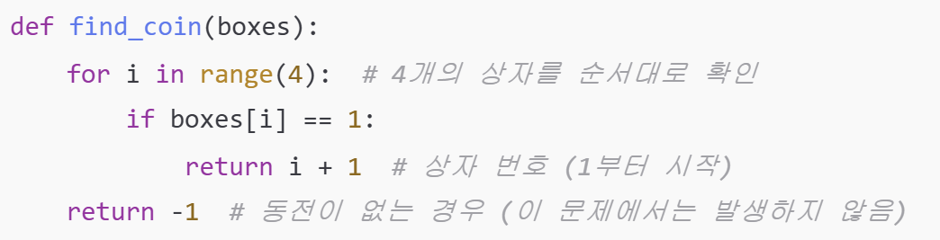
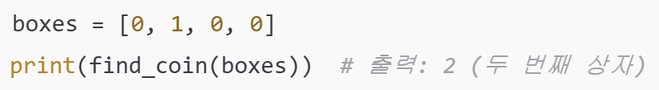
상자 속 동전을 찾는 간단한 예제로, 양자 알고리즘의 속도 측면 이점을 확인해볼 수 있습니다.
Classic Approach: Sequential Search
#1
4 bit
(1, 0, 0, 0)
#2
4 bit
(0, 1, 0, 0)
#3
4 bit
(0, 0, 1, 0)
#4
4 bit
(0, 0, 0, 1)
Task: Search Box with Coin → Python Code
총 필요한 순차적 iteration 횟수 (즉, ‘상자 확인 번수’) = 대략 N번. [~ O(N) order]
→ (e.g) 상자가 4개면, 한 번에 한 개의 상자를 각각 뒤집는 순차적인 확인을, 총 4번 해야 함.
https://hgmin1159.github.io/quantum/quantum_algorithm/

Slide 9
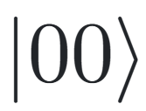
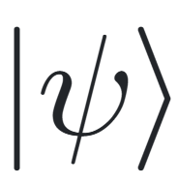
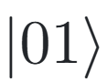
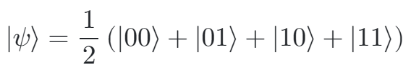
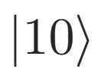
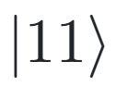
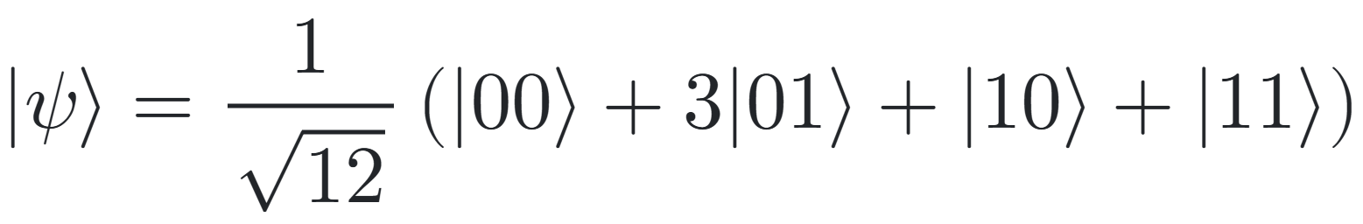
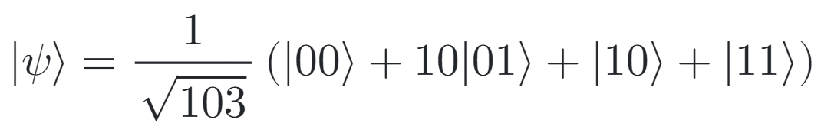
상자 속 동전을 찾는 간단한 예제로, 양자 알고리즘의 속도 측면 이점을 확인해볼 수 있습니다.
Classic Approach: Sequential Search
Quantum Approach: Grover’s Algorithm (1996)
#1
4 bit
2 qubit
Task: 상자 밑에 동전이 있는 상자를 찾으시오. (정답: 2번 상자)
(1, 0, 0, 0)
#2
4 bit
2 qubit
: 각 상자 밑 동전의 존재 확률을 표현한 현재 양자 상태
(0, 1, 0, 0)
출발 조건
#1
#2
#3
#4
#3
2 qubit
측정
양자 상태의 붕괴
4 bit
(0, 0, 1, 0)
25%
25%
25%
25%
#4
4 bit
2 qubit
Iteration #1
(0, 0, 0, 1)
1. Oracle 연산 via CNOT/Z gate, etc
2. 확률 증폭 (amplitude amplification)
#1
#2
#3
#4
Task: Search Box with Coin → Python Code
(e.g.)
측정
양자 상태의 붕괴
8.3%
75%
8.3%
8.3%
Iteration #2
1. Oracle 연산자
2. 확률 증폭
(e.g.)
#1
#2
#3
#4
측정
양자 상태의 붕괴
0.5%
98.5%
0.5%
0.5%
Ψ를 측정할 시에, Ψ 붕괴 후 98.5% 확률로 2번 상자를 선택함
총 필요한 순차적 iteration 횟수 (즉, ‘상자 확인 번수’) = 대략 N번.
→ (e.g) 상자가 4개면, 한 번에 한 개의 상자를 각각 뒤집는 순차적인 확인을,
총 4번 해야 함.
https://hgmin1159.github.io/quantum/quantum_algorithm/

Slide 10
상자 속 동전을 찾는 간단한 예제로, 양자 알고리즘의 속도 측면 이점을 확인해볼 수 있습니다.
Classic Approach: Sequential Search
Quantum Approach: Grover’s Algorithm (1996)
#1
4 bit
2 qubit
Task: 상자 밑에 동전이 있는 상자를 찾으시오. (정답: 2번 상자)
(1, 0, 0, 0)
#2
4 bit
2 qubit
: 각 상자 밑 동전의 존재 확률을 표현한 현재 양자 상태
(0, 1, 0, 0)
출발 조건
#1
#2
#3
#4
#3
2 qubit
측정
양자 상태의 붕괴
4 bit
(0, 0, 1, 0)
25%
25%
25%
25%
#4
4 bit
2 qubit
Iteration #1
(0, 0, 0, 1)
1. Oracle 연산 via CNOT/Z gate, etc
2. 확률 증폭 (amplitude amplification)
#1
#2
#3
#4
Task: Search Box with Coin → Python Code
(e.g.)
측정
양자 상태의 붕괴
8.3%
75%
8.3%
8.3%
Iteration #2
1. Oracle 연산자
2. 확률 증폭
(e.g.)
#1
#2
#3
#4
측정
양자 상태의 붕괴
0.5%
98.5%
0.5%
0.5%
Ψ를 측정할 시에, Ψ 붕괴 후 98.5% 확률로 2번 상자를 선택함
총 필요한 순차적 iteration 횟수 (즉, ‘상자 확인 번수’) = 대략 N번.
→ (e.g) 상자가 4개면, 한 번에 한 개의 상자를 각각 뒤집는 순차적인 확인을,
총 4번 해야 함.
총 필요한 순차적 iteration 횟수 = 대략 Root(n)번. [~ O(√n) order]
→ (e.g) 상자가 4개면, 한번에 모든 상자를 뒤집는 확인 (‘oracle 연산’)을, 총 root(4) = 2번만 하면 됨.
→ 이와 같은 고전적 계산 방식 대비 이점을 ‘Quadratic Speedup’이라 함.
https://hgmin1159.github.io/quantum/quantum_algorithm/

Slide 11

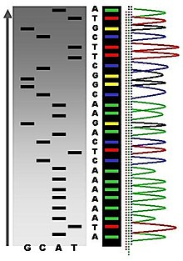
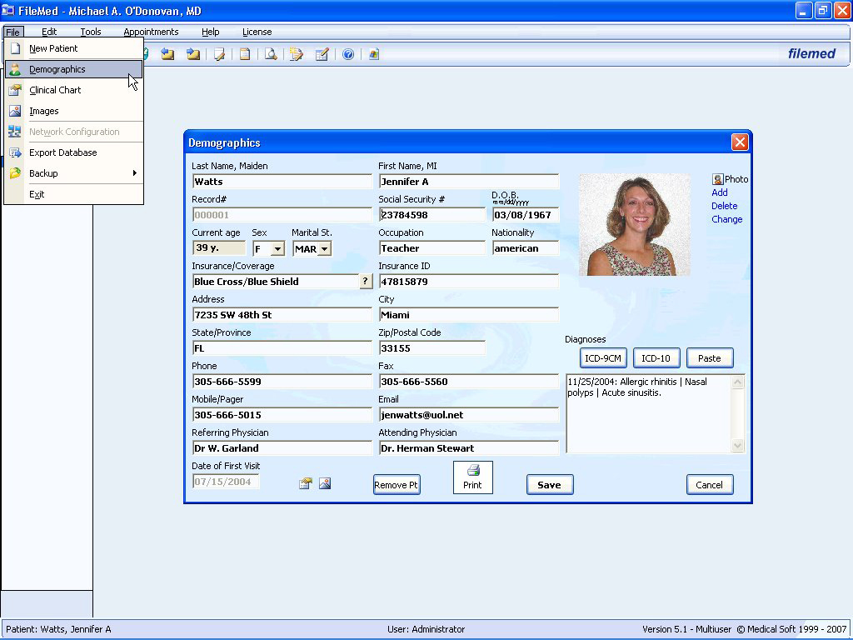
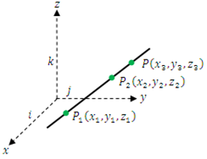
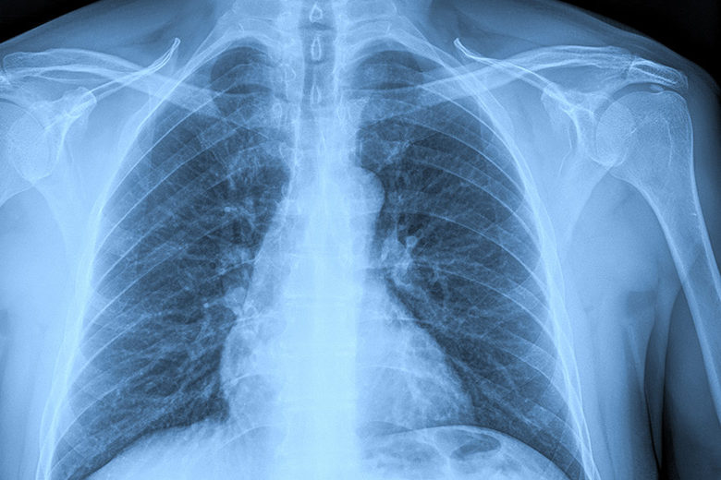
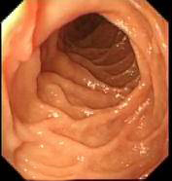
의료 데이터는 multimodal 구조, 변수 간 collinearity 가능성, unknown 변수 및 high-dimensionality 특성 등을 포함하여 매우 복잡합니다. 이러한 복잡한 데이터를 처리하고 유의미한 정보를 추출하는 데에서, 고전적 통계 알고리즘은 여러 한계가 있습니다.
예시: (a,b) 2차원 점 11개를 계수 n>>11개인
n차 함수로 fitting하는 경우
문제 3: Multimodality
- 정의: 이질적 (heterogeneous)인 데이터 유형 (type)이 존재하는 상황
- 예시: 전자 의료 기록 (EMR), 유전체 데이터, 의료 이미지/영상 데이터
- 문제점: 복잡한 cross-modality 관계 및 패턴을 어떻게 capture할 수 있는지 등,
난제 존재.
문제 1. High dimensional data
- 정의: 변수 개수 >> 관측점 개수인 상황
- 문제점:
- Overfitting
- 차원의 저주 (Curse of Dimensionality)
- Non-deterministic model
.txt
Overfitting
문제 2. Collinearity
- 정의: 많은 독립변수들이 같은 방향으로 동시에 증가/감소하는 상황
- 문제점:
- 모수 추종 단계서, 모수들의 variance가 커지고, 모델이 불안정해짐.
- 귀무 가설 기각이 어려워짐으로, 통계적 검증이 무의미해짐
예시: 3차원 공간에서 x,y,z가
같은 방향으로 증가하는 모습
.jpg
mp4

Slide 12
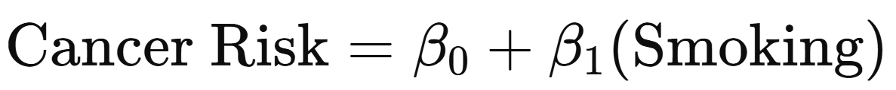
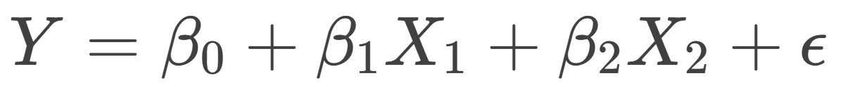
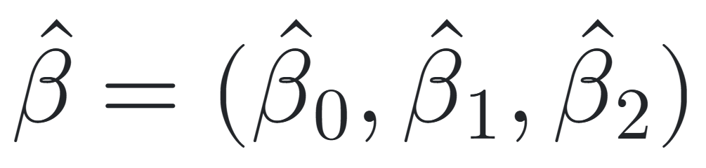
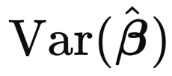
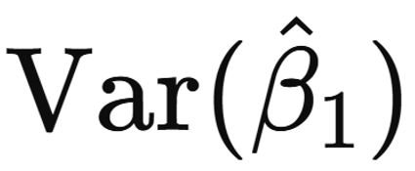
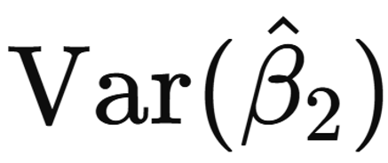
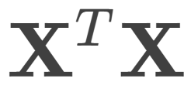

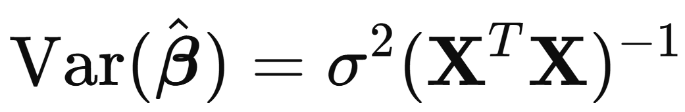
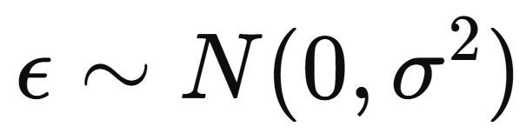
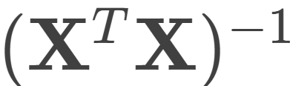
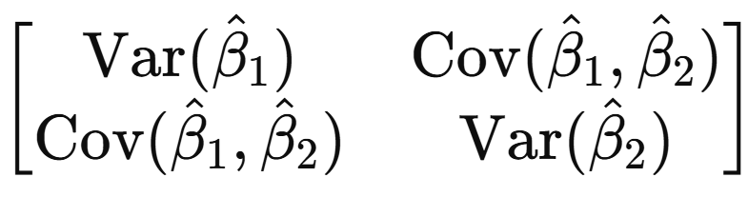
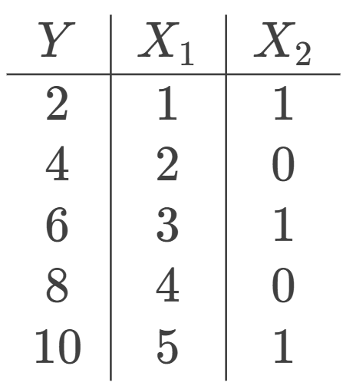
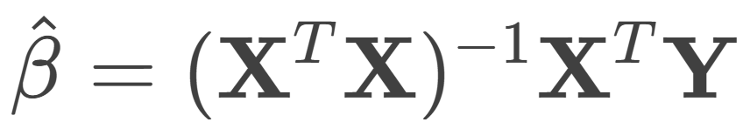

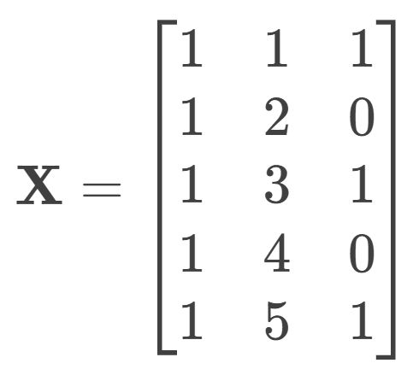
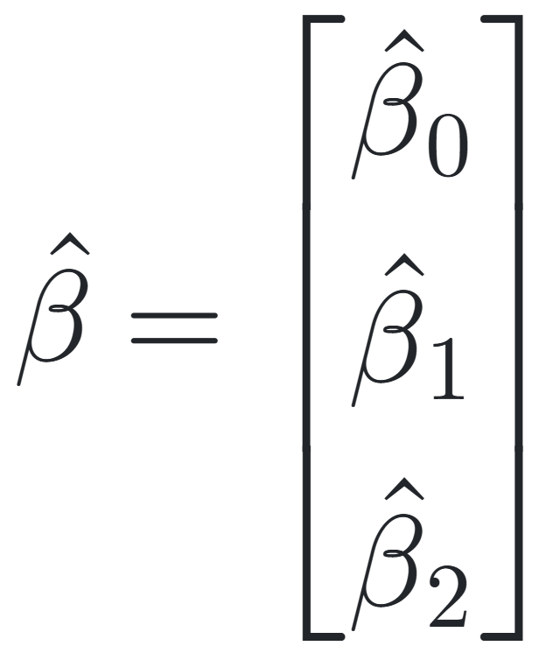




















예를 들어서, 공선성(collinearity)이 존재할 경우, 회귀계수 추정의 불안정화, 표준오차의 증가, t-검정값의 감소 등으로 인하여, 개별 변수의 통계적 유의성을 판단하기 어려워집니다.
High correlation
Linear 2-variable Regression:
4. Compute:
➔ Find with least squares method
,
,
1. Data
2. Design matrix (X)
3. Compute:
,
,
Compute:
높은 값
상관계수
일수록
>> 1
>> 1
5. Conduct t-test
6. Colinearity가 높은 경우
>> 1
>> 1
Cannot reject H0
<< 1
t1, t2
Reject H0,
Exists correlation between
smoking, alcohol with cancer
∴ Fail to reject H0
<< 1
통계적 검정으로 흡연 및 음주와 암 유발률 사이의 상관관계 밝히는데 실패

Slide 13












High dimensional data 및 collinearity가 존재하는 경우, 이를 PCA와 같은 차원축소법 등, 고전적 통계 기법으로 분석해볼 수 있습니다. 다만, 이와 같은 고전적 통계 기법은 데이터의 양이 굉장히 많아지는 경우, 속도 및 효율성에서 한계를 보입니다.
<PCA 기법 도식 (Step 1~5) >
1. n개 변수를 가진 데이터 행렬 정규화 수행 (즉, X → Z 변환) (각 변수 Xi 마다, 평균=0, 표준편차=1로 정규화)
2. 데이터 행렬의 Covariance (공분산) 행렬 C 계산
3. C의 pair 계산 → (단, )
4. 주성분 행렬 계산: ,
→
5. 생성한 principal component (PC) 중, 고유값 크기 순으로 k개 PC 선택 →
주성분 분석 (PCA)
<PCA 분석>
단, 에서 n >>1인 경우, QR algorithm을 사용해서 계산
차원 n X n 인 공분산 행렬에서 eigenvalue 추출 과정: O(n^3) 번 계산 복잡도
<QR algorithm 도식>
공분산 행렬 C
[…]
: Gram-Schmidt 직교화
Mykes, Emy. "Principal Component Analysis in Practice." Medium, 9 May 2023, https://medium.com/@emykes/principal-component-analysis-in-practice-4363f3b46104. Accessed 28 Feb. 2025.

Slide 14






다만, PCA와 같은 통계적 기법에서, 양자 알고리즘의 속도적 우위가 입증된 연구가 있습니다.
고전적 PCA (주성분분석):
Quantum PCA 알고리즘:
변수가 m개인 n X m 행렬의 주성분 (PC)을 계산할 때,
대략 O(R*log (nm))번 계산 필요. (R: 행렬 rank, nm = 행렬 차원)
→ n >> 1일 경우, O(R*log (nm)) << O(n^3)
→ Principal component 계산 과정에서,
이와 같은 속도 이점을 logarithmic speedup 이라 함.
변수가 n개인 데이터 행렬의 Principal component 계산 과정: O(n^3)번 계산 복잡도
※ PC: Principal Components (주성분)
Quantum Advantage:
1. Process larger datasets faster
2. Find more complex relationships/patterns in data
3. Better at handling high-dimensional data (PCA)
Lloyd, Seth, Masoud Mohseni, and Patrick Rebentrost. "Quantum Principal Component Analysis." Nature Physics, vol. 10, no. 9, 2014, pp. 631-633. doi:10.1038/nphys3029.

Slide 15
예를 들어서, 양자 검색 (search) 및 분류 (clustering) 알고리즘을 활용하면, 암 환자의 유전체 데이터를 분석하여, 병원성 유전자 변이나 암 연관 돌연변이를 더욱 신속하게 식별 및 분류할 수 있습니다.
1. Cancer Diagnosis
Genome/DNA sequence
- Find Pathogenic gene variation
compared to normal physical gene variation
(e.g.) Search
Transcriptomic (scRNA-seq) Sequence
- Dysregulated/Aberrant pathways
2. Multi-omics data
Data
Preprocessing
Genomic Data
Transcriptomic Data
Proteomic Data
Metabolomic Data
3. Quantum
Algorithms
(e.g.) Clustering/Classification
- Cluster tumors into subtypes based on different molecular signatures
- Find correlations (btw genes/pathways) acros
s different omics layers → holistic tumor modeling
4. Personalized medicine
(e.g.) Tumor metabolic profile
→ metabolic dependency-targeting therapy
(e.g.) Tumor immune profile
→ tumor-specific immunotherapy

Slide 16






양자 컴퓨팅을 인구 유전체학 연구에 적용한 한 예시: 2024년 케임브리지大 연구진은 양자 컴퓨터로 판게놈 데이터를 구축, 보완 및 분석하는 것을 목표로 최대 350만 달러(약 50억원)의 연구비를 확보했습니다.
Useful as reference genome in:
- Disease Treatment
- Population Genetics / Evolution Studies
- Anthropology
https://www.sanger.ac.uk/news_item/researchers-aim-to-analyse-pangenomes-using-quantum-computing/

Slide 17







또한, 양자 최적화 알고리즘은 코로나-19 등 질병 확산 모델에서 파라미터를 더 정확하게 예측하는데 사용될 수 있으며, 이를 통하여 질병 확산에 대한 효과적인 방역 전략을 수립할 수 있습니다.
Quantum Optimization → Parameter Estimation
S: Susceptible individuals
E: Exposed individuals (infected but not yet infectious)
I: Infectious individuals
R: Recovered or removed individuals
β (beta): The transmission rate
γ (gamma): The recovery rate
σ (sigma): 1/latent period
Khokhar, Ali Shahryar. "A Review of Quantum Gradient Descent." LUMS SSE PHY 612 Quantum Information Science - Spring 2023, Lahore University of Management Sciences, 2023, https://physlab.org/wp-content/uploads/2023/04/QuantumGD_24100266.pdf.

Slide 18


글로벌 팬데믹 상황에서, 양자 알고리즘은 바이러스 변이체 간의 유전적 거리를 계산하고, 바이러스 계통발생학적 트리를 분석할 수 있습니다. 이를 통해서, 전염성 증가, 또는 면역 회피로 이어질 수 있는 돌연변이를 식별하여, 잠재적으로 위험한 변이체를 예측할 수 있습니다.
SARS-CoV-2 mutation gene distance map
SARS-CoV-2 variants
Phylogenic tree
+ ??
+ ??
+ ??
"Corrigendum: SARS-CoV-2 Omicron variants: burden of disease, impact on vaccine effectiveness and need for variant-adapted vaccines." Frontiers in Immunology, vol. 14, 2023, https://doi.org/10.3389/fimmu.2023.1130539/full.

Slide 19



또한, 양자 알고리즘을 활용하면 COVID-19와 같은 팬데믹 등 글로벌 보건 위기에서 복잡한 공급망 운영을 최적화하고, 자원 배분의 효율성을 극대화할 수 있습니다.
https://intelsius.com/news/covid-19-vaccine-role-dry-ice/
https://www.who.int/teams/immunization-vaccines-and-biologicals/essential-programme-on-immunization/supply-chain

Slide 20



3. Conclusion. 양자컴퓨터를 활용해 보건 분야의 난제들을 해결하고, 특정 인류가 소외되는 일 없이 공영할 수 있도록 노력이 필요합니다.
Saha, Sujata, et al. "Trends in Maternal Mortality, 2000–2020: Estimates by WHO, UNICEF, UNFPA, World Bank Group, and UNDESA/Population Division." The Lancet Global Health, 22 Feb. 2024, www.thelancet.com/journals/langlo/article/PIIS2214-109X(24)00056-1/fulltext. Accessed 23 Feb. 2025.
https://www.mcri.edu.au/impact/a-z-child-adolescent-health/o-r/rare-genetic-disorders

